Slide 1
CHÀO MỪNG QUÝ THẦY CÔ
VỀ DỰ GIỜ VỚI TIẾT HỌC
Môn: Toán
GV: Lê Thị Thuỳ Dương
Lớp: 3B
Trường: Tiểu học Vĩnh An

Slide 2






Slide 3
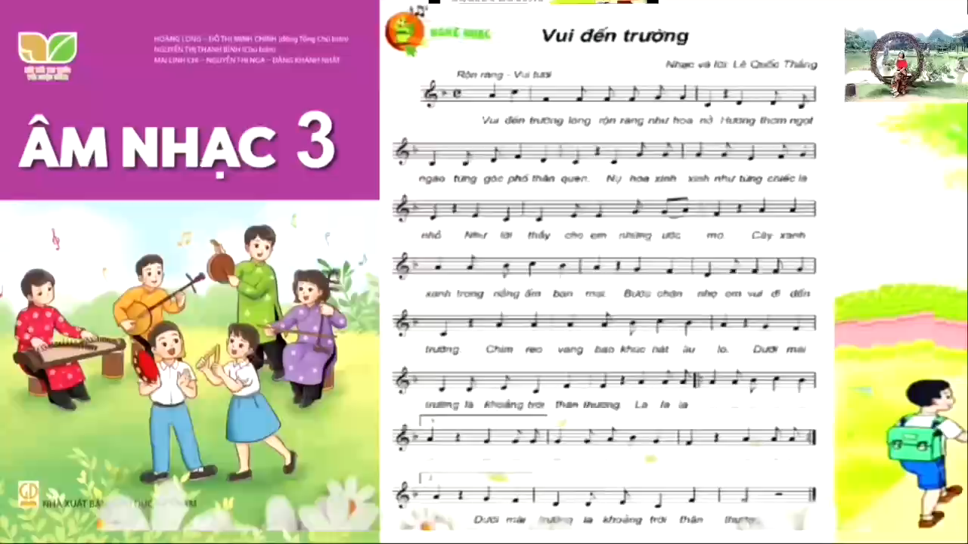
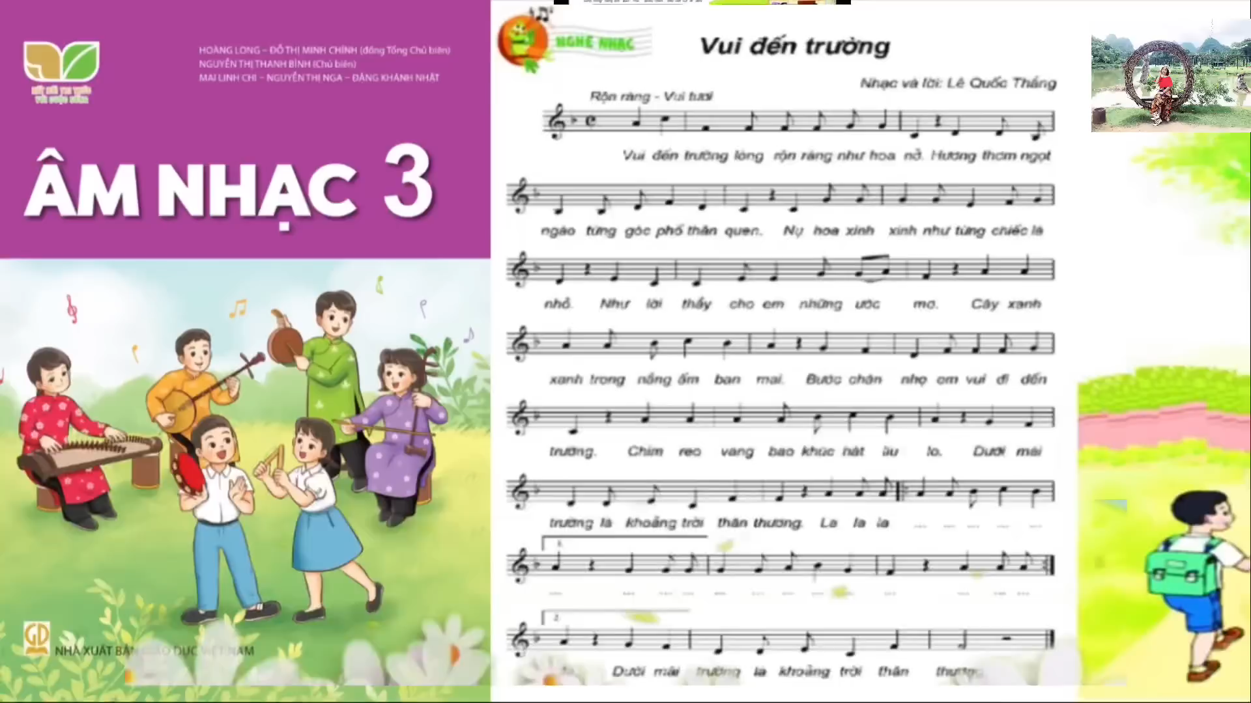

Slide 4
KIỂM TRA BÀI CŨ
Viết số gồm:
- 2 chục nghìn, 8 nghìn, 6 trăm, 9 chục và 8 đơn vị
- 6 chục nghìn, 3 trăm, 7 chục và 2 đơn vị

Slide 5


TOÁN
LUYỆN TẬP

Slide 6
1
Chọn cách đọc số thích hợp:
12 456
12 156
8 999
22 015
40 + 30 = 70
30 + 40 = 70
40 , 30 , 70
70 - 40 = 30
Hai mươi hai nghìn không trăm mười lăm
Mười hai nghìn bốn trăm năm mươi sáu
Mười hai nghìn một trăm năm mươi sáu
Tám nghìn chín trăm chín mươi chín
70 - 30 = 40

Slide 7
2
a) Số
b) Trong các số trên, số nào là số tròn chục nghìn?

Slide 8

3
Chọn câu trả lời đúng:
Bạn An đố Mai tìm một số, biết rằng:
- Hàng chục nghìn của số cần tìm là 8.
- Nếu làm tròn số cần tìm đến hàng chục thì chữ số hàng chục của số làm tròn là 6.
- Nếu làm tròn số cần tìm đến hàng trăm thì chữ số hàng trăm của số làm tròn là 4.
Số cần tìm là:
A. 64 301 B. 80 458 C. 82 361 D. 83 405

Slide 9
3
Chọn câu trả lời đúng:
Bạn An đố Mai tìm một số từ bốn số cho trước 64 301, 80 458, 82 361, 83 405, biết rằng:
- Hàng chục nghìn của số cần tìm là 8.
- Nếu làm tròn số cần tìm đến hàng chục thì chữ số hàng chục của số làm tròn là 6.
- Nếu làm tròn số cần tìm đến hàng trăm thì chữ số hàng trăm của số làm tròn là 4.
Số cần tìm là:
A. 64 301 B. 80 458 C. 82 361 D. 83 405

Slide 10
3
Chọn câu trả lời đúng:
Bạn An đố Mai tìm một số từ bốn số cho trước 64 301, 80 458, 82 361, 83 405, biết rằng:
- Hàng chục nghìn của số cần tìm là 8.
- Nếu làm tròn số cần tìm đến hàng chục thì chữ số hàng chục của số làm tròn là 6.
- Nếu làm tròn số cần tìm đến hàng trăm thì chữ số hàng trăm của số làm tròn là 4.
Số cần tìm là:
B. 80 458 C. 82 361 D. 83 405

Slide 11
3
Chọn câu trả lời đúng:
Bạn An đố Mai tìm một số từ bốn số cho trước 64 301, 80 458, 82 361, 83 405, biết rằng:
- Hàng chục nghìn của số cần tìm là 8.
- Nếu làm tròn số cần tìm đến hàng chục thì chữ số hàng chục của số làm tròn là 6.
- Nếu làm tròn số cần tìm đến hàng trăm thì chữ số hàng trăm của số làm tròn là 4.
Số cần tìm là:
B. 80 458 C. 82 361 D. 83 405

Slide 12
3
Chọn câu trả lời đúng:
Bạn An đố Mai tìm một số từ bốn số cho trước 64 301, 80 458, 82 361, 83 405, biết rằng:
- Hàng chục nghìn của số cần tìm là 8.
- Nếu làm tròn số cần tìm đến hàng chục thì chữ số hàng chục của số làm tròn là 6.
- Nếu làm tròn số cần tìm đến hàng trăm thì chữ số hàng trăm của số làm tròn là 4.
Số cần tìm là:
B. 80 458 C. 82 361

Slide 13
3
Chọn câu trả lời đúng:
Bạn An đố Mai tìm một số từ bốn số cho trước 64 301, 80 458, 82 361, 83 405, biết rằng:
- Hàng chục nghìn của số cần tìm là 8.
- Nếu làm tròn số cần tìm đến hàng chục thì chữ số hàng chục của số làm tròn là 6.
- Nếu làm tròn số cần tìm đến hàng trăm thì chữ số hàng trăm của số làm tròn là 4.
Số cần tìm là:
B. 80 458 C. 82 361

Slide 15

“
”

Slide 16

RUNG CHUÔNG VÀNG

Slide 17




Rung chuông vàng
Nêu cách đọc số sau: 25 818
Câu 1
Hai mươi năm nghìn tám trăm mười tám
4
2
0
1
3
A
5
Hai mươi lăm nghìn tám trăm mười tám
B
Hết giờ
Hai mươi lăm nghìn tám trăm tám mươi
c

Slide 18
Rung chuông vàng
Số thích hợp điền vào chỗ chấm là:
59 900; 60 000; 60 100;…
Câu 2
A
60 101
2
0
1
3
4
5
60 200
B
70 000
Hết giờ
c

Slide 19
Rung chuông vàng
Số 84 772 làm tròn đến hàng chục là:
Câu 3
A
84 800
2
0
1
3
4
5
B
85 000
Hết giờ
C
84 770

Slide 20


